Slide 1
Comment s’inscrire aux e-communautés thématiques ?

Slide 2
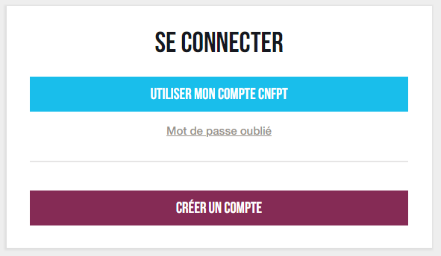
1. Se rendre sur le site (https://e-communautes.cnfpt.fr)
Cliquez sur « Créer un compte ».

Slide 3
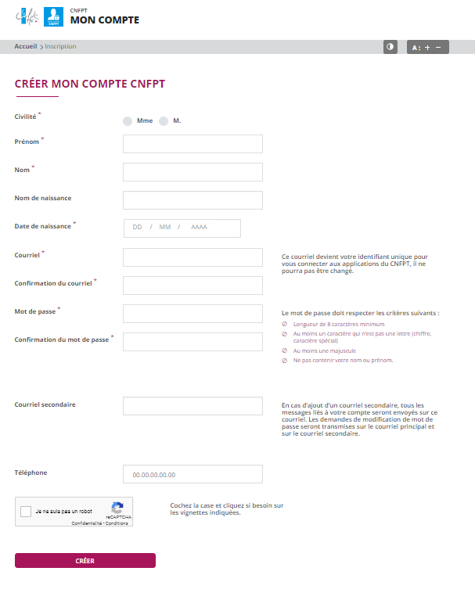
2. Remplir le formulaire pour se créer un compte
Les champs obligatoires sont indiqués par un astérisque rouge *.
Points de vigilance
Respectez les consignes de création de mot de passe ;
Cochez la case « Je ne suis pas un robot ».
Tous les champs sont remplis ? Cliquez sur « créer ».

Slide 4
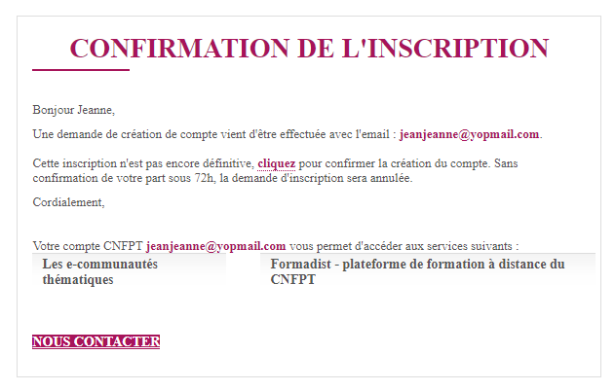
3. Confirmer son compte
Vous avez 72h pour confirmer votre inscription à l’aide du mail provenant de moncompte@cnfpt.fr.
Un problème ? Une question ? Cliquez sur « nous contacter ».

Slide 5
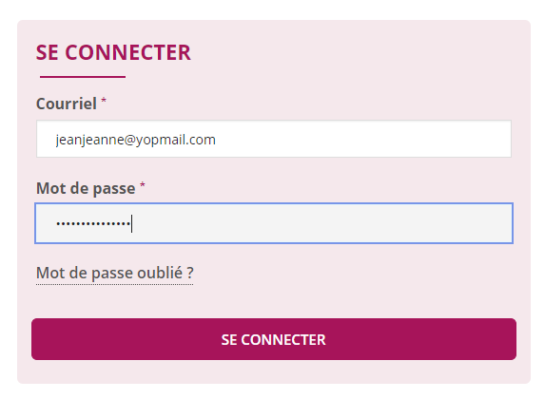
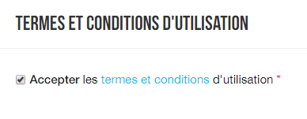
4. Les premiers pas sur les e-communautés thématiques
Cliquer sur « Utiliser mon compte CNFPT
Remplir les champs « courriel » et « mot de passe »
Accepter les termes et conditions d’utilisation & cliquer sur « confirmer »
Bienvenue sur les e-communautés !

Slide 6
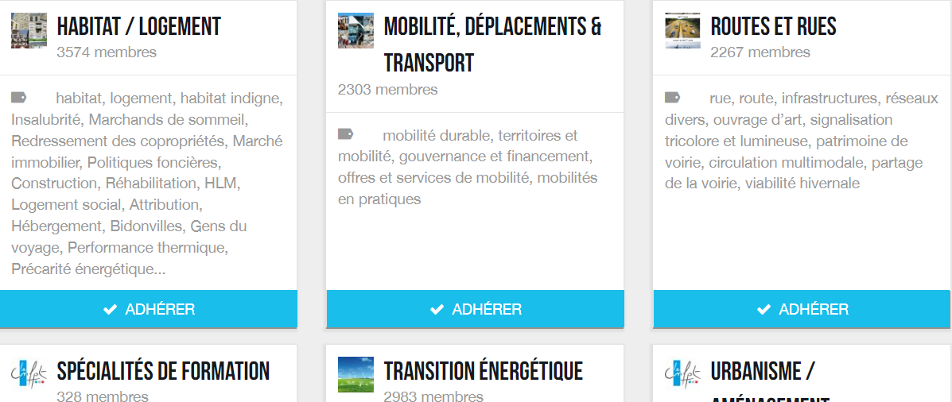
4. Les premiers pas sur les e-communautés thématiques
cliquer sur « Adhérer»
Bienvenue sur les e-communautés !

